Slide 1
Minicurso de C
Aula 05: Funções e Ponteiros

Slide 2
Funções
1

Slide 3
O que é uma função?

Slide 4
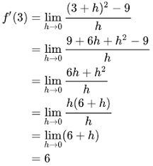
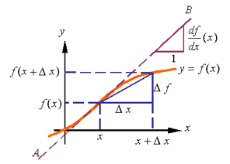

Slide 5
Uma função é uma subrotina que é definida e pode ser chamada a qualquer momento no código, podendo receber parâmetros e retornar ou não variáveis.
{
instruções;
retorno_da_função;
}

Slide 6
Tipos de funções
Funções que retornam valores:
int(), float(), double(), char()
Função que não retorna valor: void()
Função principal: int main()

Slide 7
Exemplo de aplicação
ACESSE AQUI

Slide 8
Ponteiros
2

Slide 9
O que são ponteiros?

Slide 10
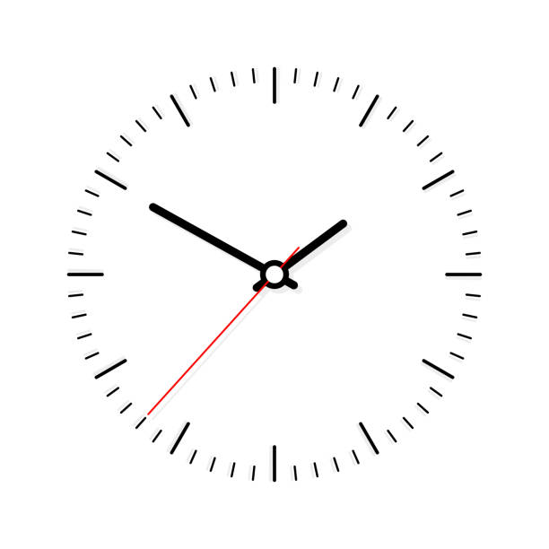

Slide 11
Ponteiros são variáveis que armazenam o endereço de memória de outras variáveis;
Dizemos que um ponteiro “aponta” para uma varíável quando contém o endereço da mesma;
Os ponteiros podem apontar para qualquer tipo de variável. Portanto, temos ponteiros para int, float, double, etc;

Slide 12
Por que utilizar ponteiros?
Ponteiros são muito úteis quando uma variável tem que ser acessada em diferentes partes de um programa;
O código pode ter vários ponteiros espalhados por diversas partes do programa, “apontando” para a variável que contém o dado desejado;
Caso esse dado seja alterado, não há problema algum, pois todas as partes do programa tem um ponteiro que aponta para o endereço onde reside o dado atualizado.

Slide 13
Aplicações dos ponteiros
Passagem de parâmetros por referência;
Manipulação de arrays;
Alocação dinâmica de memória;
Referência para listas, pilhas, árvores e grafos.

Slide 14
Declarando ponteiros
tipo *nome_ponteiro;
tipo: é o tipo de dado da variável cujo endereço o ponteiro armazena;
nome_ponteiro: O nome da variável ponteiro.
O asterisco * neste tipo de declaração determina que a variável será um ponteiro;
Exemplo: int *ptr;

Slide 15
Exemplo de aplicação
ACESSE AQUI

Slide 16
Passagem de parâmetros
Passagem por valor: permite usar dentro de uma função uma cópia do valor de uma variável, porém não permite alterar o valor da variável original (somente a cópia pode ser alterada);
Passagem por referência: é passada para a função uma referência da variável, sendo possível alterar o conteúdo da variável original usando essa referência.

Slide 17
Exemplo de aplicação
ACESSE AQUI

Slide 18
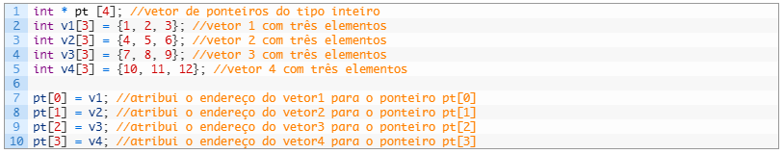
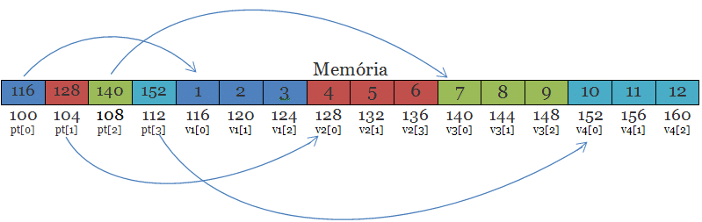
Array de ponteiros

Slide 19
Exemplo de aplicação
ACESSE AQUI

Slide 20
Obrigado!
Alguma dúvida?

